Slide 1
Что такое Встроенные платформы
Выполнили: Студенты II курса, группы И-2-18
Мартыненко Роман Сергеевич
Аблаев Артур Зинурович

Slide 2

Embedded Platforms

Slide 3
История Встроенных Системы

Slide 4
Типы Встроенных Системы
Embedded Systems
(Встроенные системы)
Открытого типа
(Open Source)
Закрытого типа
(Closed Source)

Slide 5
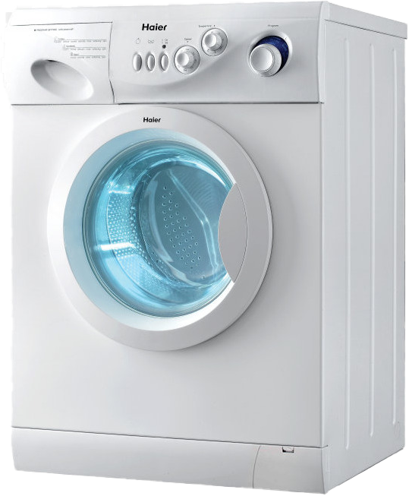
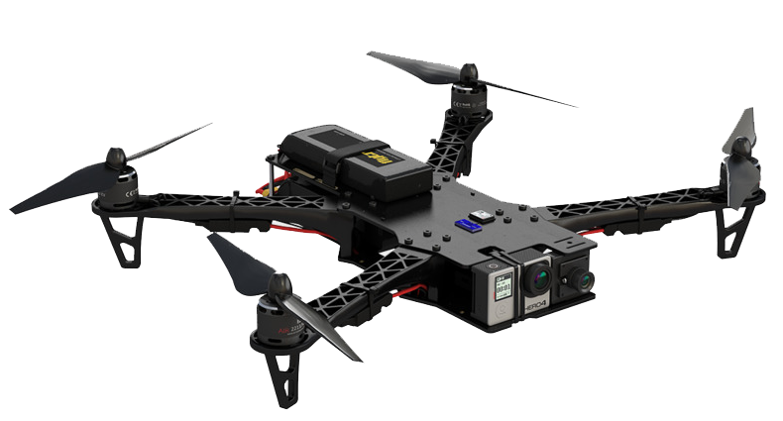
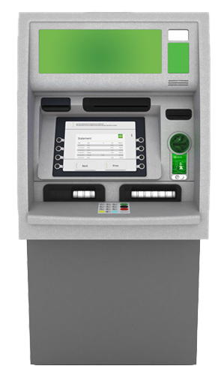
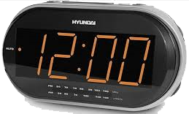
Что такое встраиваемая система
Встраиваемая система (embedded system) — специализированная микропроцессорная система управления, контроля и мониторинга, концепция разработки которой заключается в том, что такая система будет работать, будучи встроенной непосредственно в устройство, которым она управляет.

Slide 6
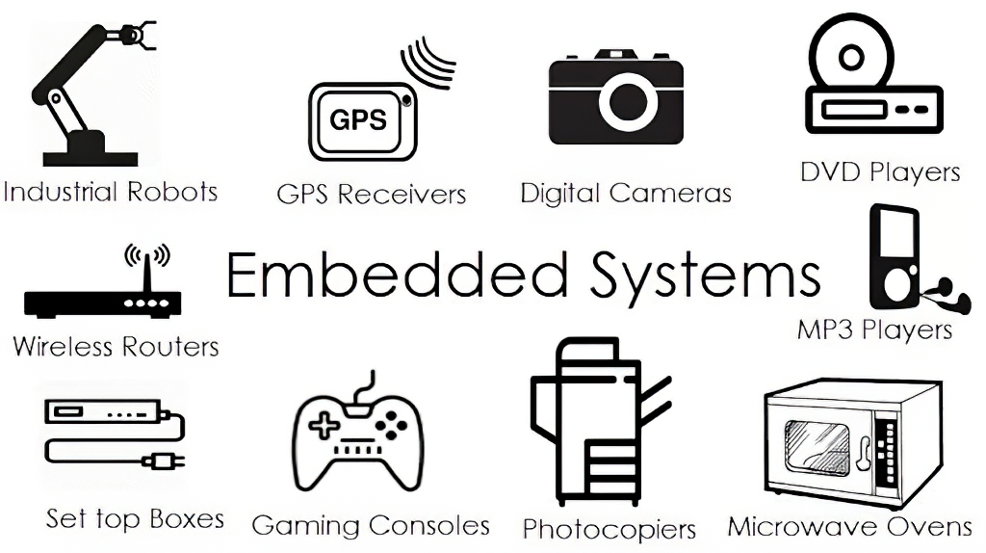
примеры встраиваемых систем

Slide 7
Особенности встраиваемых систем
минимальное собственное энергопотребление (возможно, автономное питание)
минимальные собственные габариты и вес
Отсутствие больших систем отвода тепла (охлаждения). Зачастую ЦПУ не охлаждается вообще или используется небольшой радиатор
микропроцессор и системная логика, а также ключевые микросхемы по возможности совмещены на одном кристалле

Slide 8





Так что же такое Embedded Platforms?
Встроенная платформа — это частный случай встроенной системы, которая предоставляет облегченный интерфейс для взаимодействия с пользователем, как некое подобие конструктора для профессионалов, так и для начинающих Другими словами, это открытая программно-аппаратная платформа, выпускаемая определённым производителем с широким функционалом, которая предоставляет пользователю легко сконфигурировать устройство под свои конкретные нужды и задачи.

Slide 9
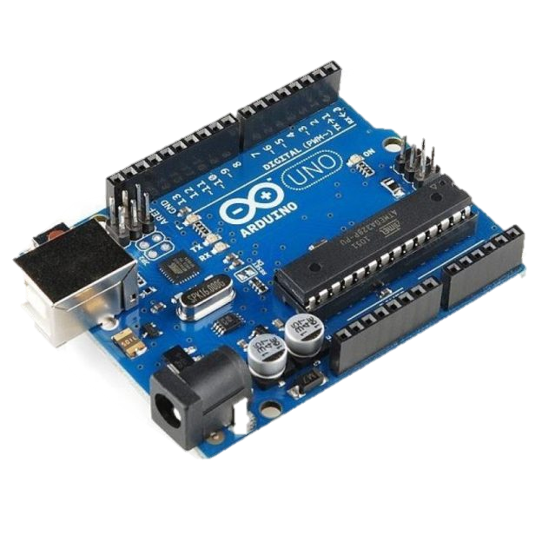
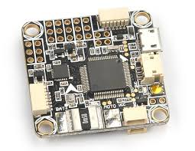
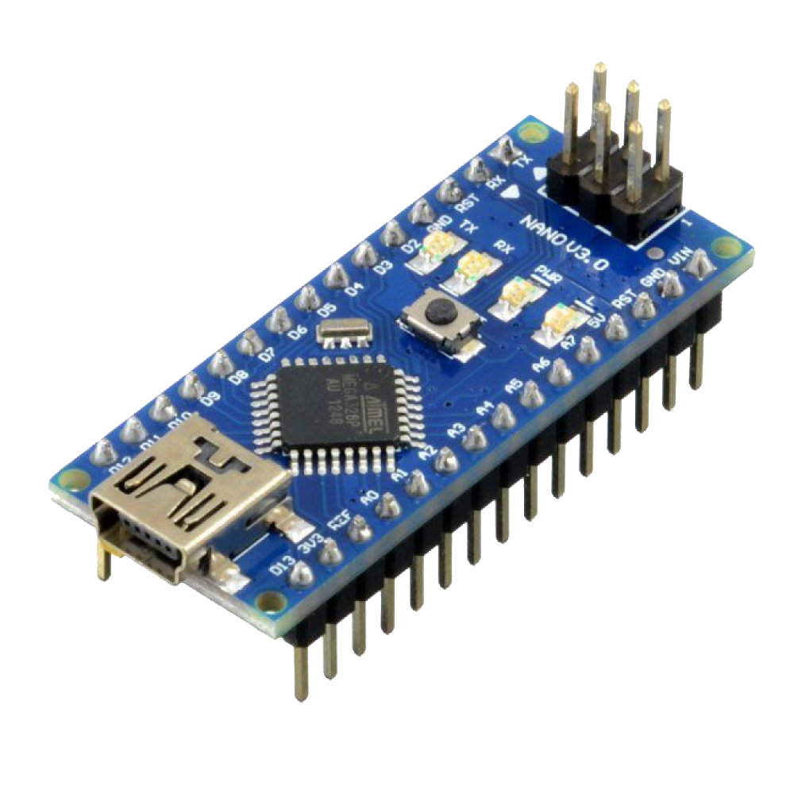
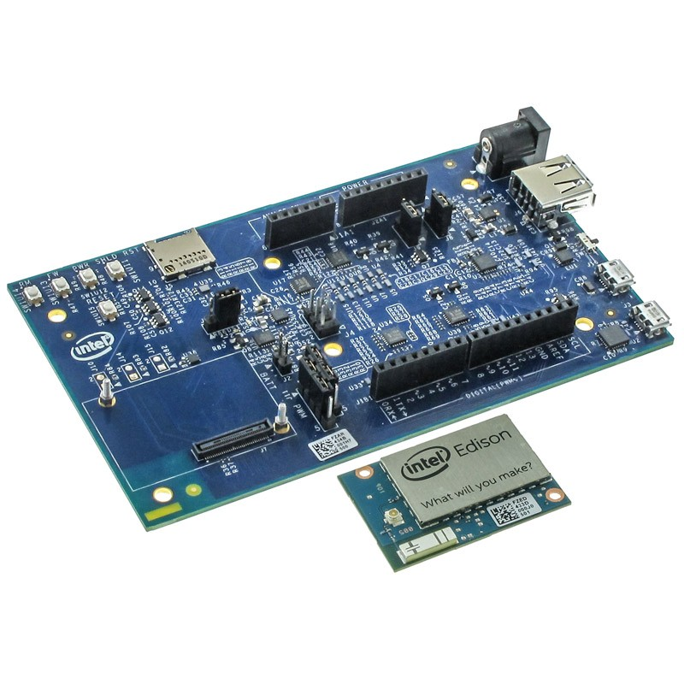
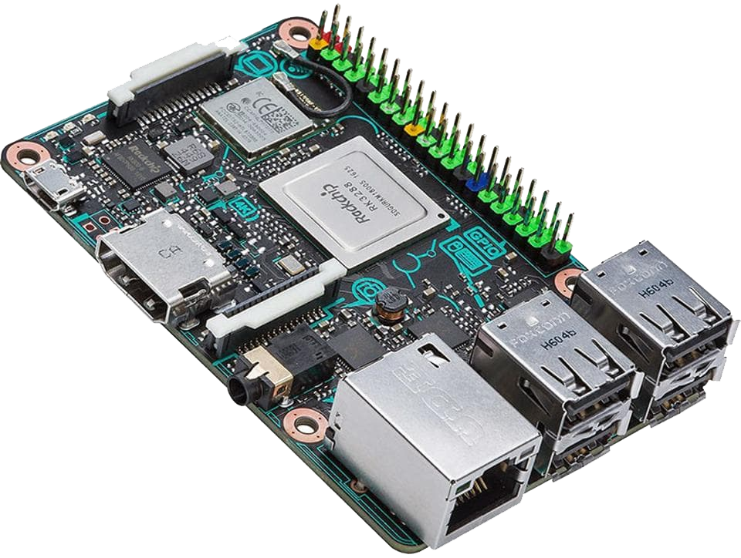
Примеры

Slide 10
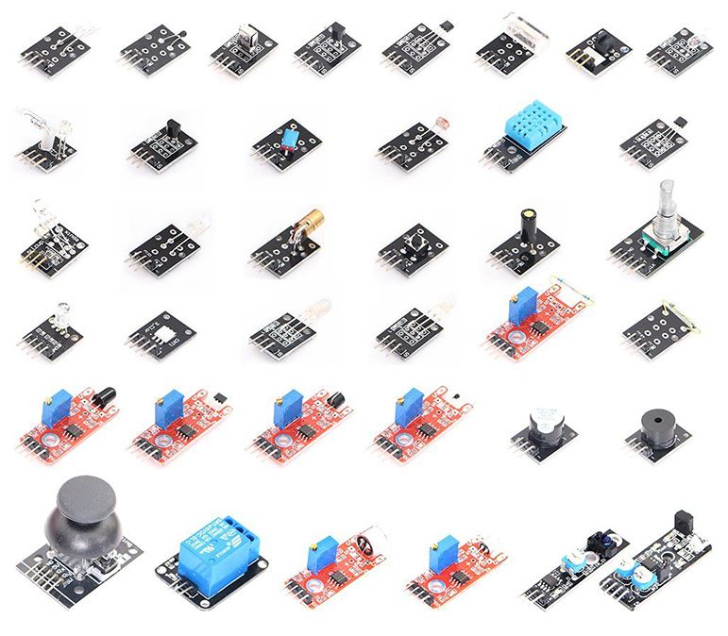
Датчики Arduino

Slide 11
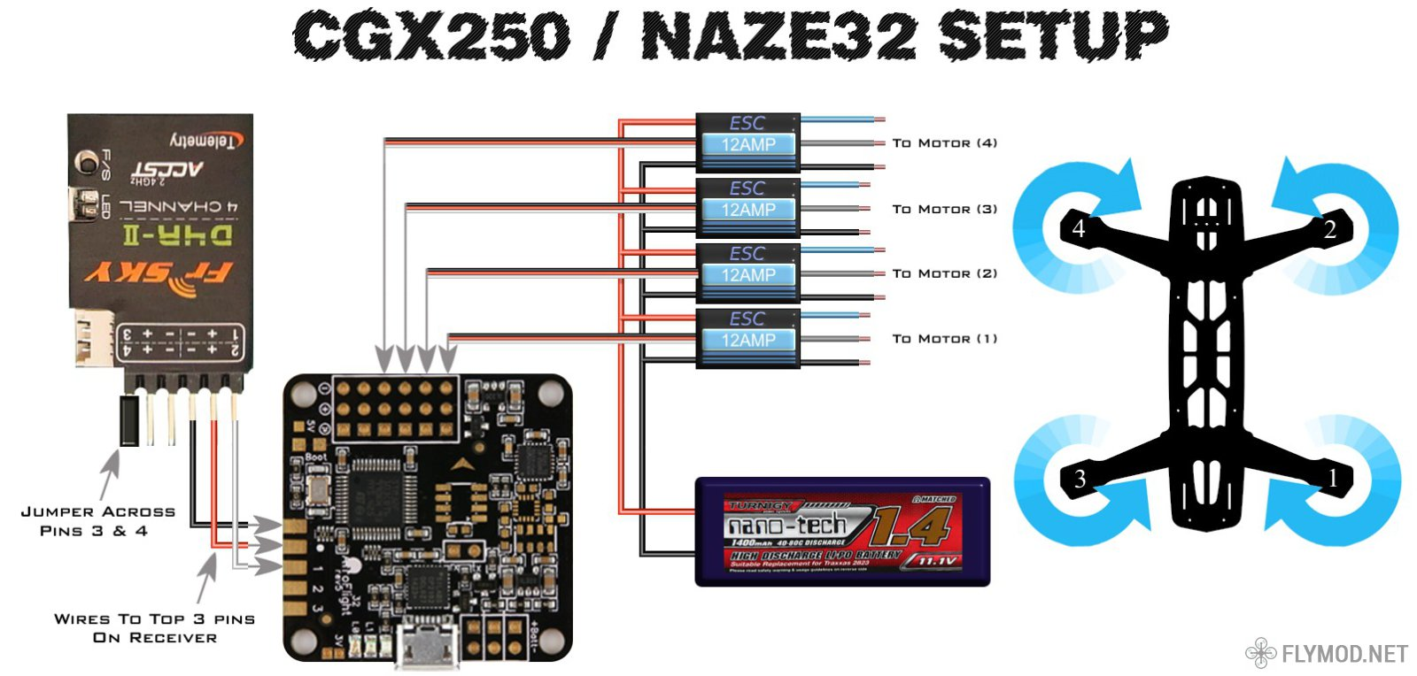
Пример схемы подключения полетного контроллера

Slide 12
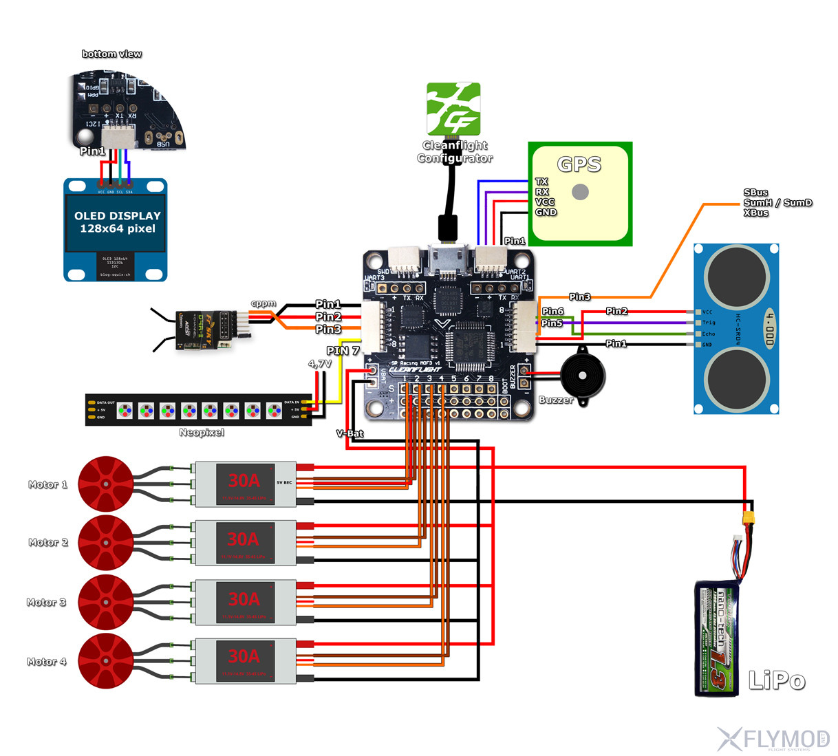
Пример схемы подключения полетного контроллера

Slide 13
Заключение

Slide 14
Спасибо за внимание

